Slide 1
4 класс
Речевая практика
Подготовила:
учитель начальных классов
Артюхова Ольга Петровна

Slide 2
Задание 1
Соедини название животного и его сказочное прозвище:
Лиса | Косолапый
Медведь
Заяц | Квакушка
Петух | Трусишка, косой
Лягушка | Золотой гребешок

Slide 3
Задание 1
Соедини название животного и его сказочное прозвище:
Лиса | Косолапый
Медведь
Заяц | Квакушка
Петух | Трусишка, косой
Лягушка | Золотой гребешок

Slide 4







Slide 5


Slide 6
Задание 2
Определить жанр произведения и подчеркнуть слово -название жанра.
Басня Рассказ Сказка

Slide 7
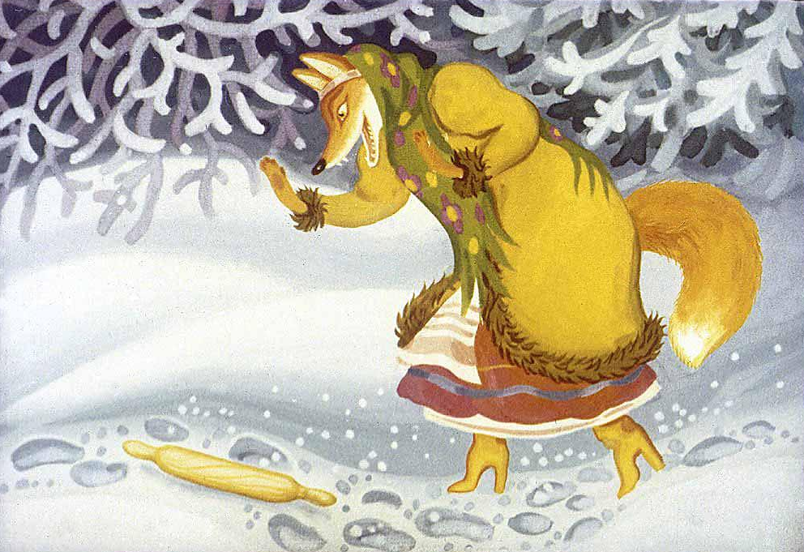
Шла лисичка по дорожке, нашла скалочку. Подняла её и пошла дальше.

Slide 8
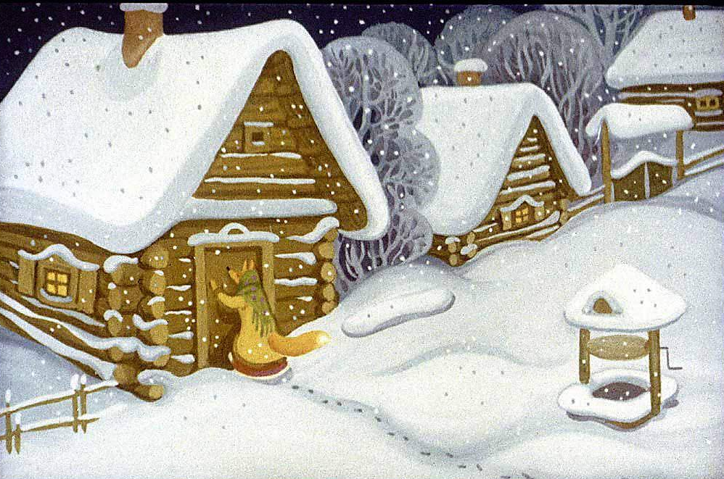
Пришла в деревню и стучится в избу:
Стук-стук- стук!
Кто там?
Я, лисичка-сестричка! Пустите переночевать!

Slide 9
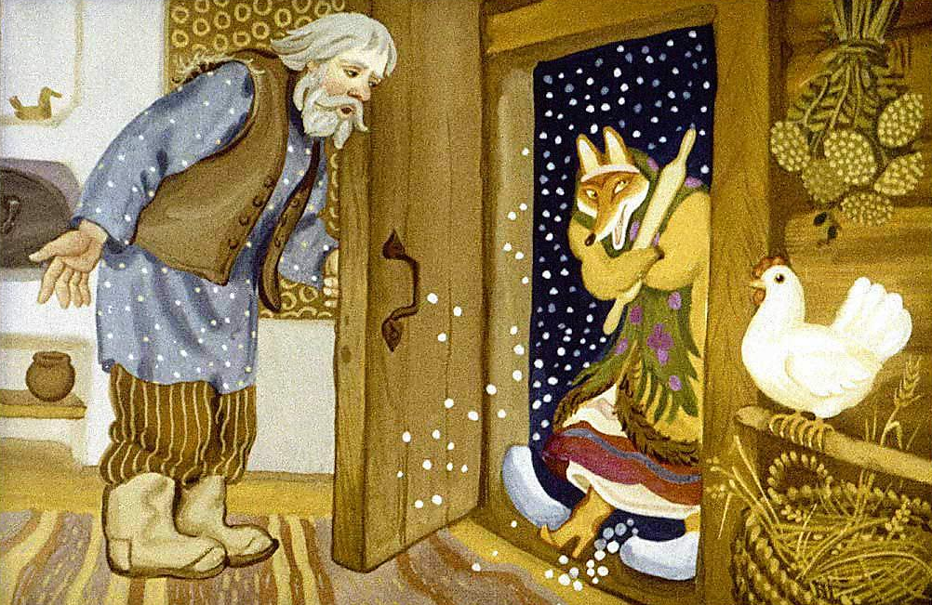
- У нас и без тебя тесно!
- Да я не потесню вас: сама лягу на лавочку, хвостик под лавочку, скалочку под печку.

Slide 10
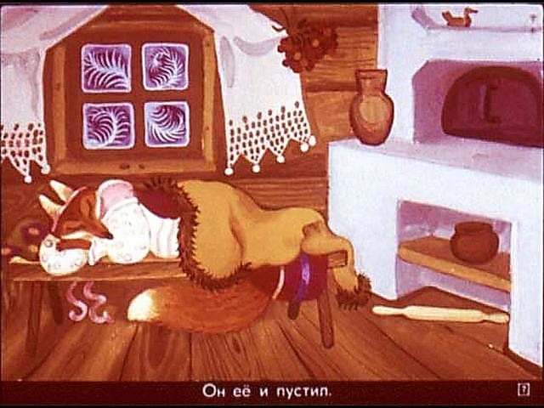
Её пустили. Вот легла сама на лавочку, хвостик под лавочку, скалочку под печку.

Slide 11
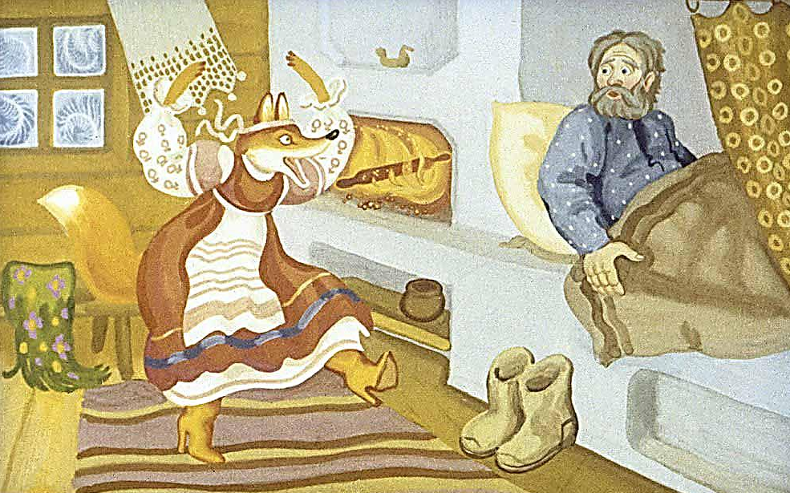
Рано поутру лисичка встала, сожгла свою скалочку, а потом спрашивает:
- Где же моя скалочка? Давайте за неё курочку!

Slide 12
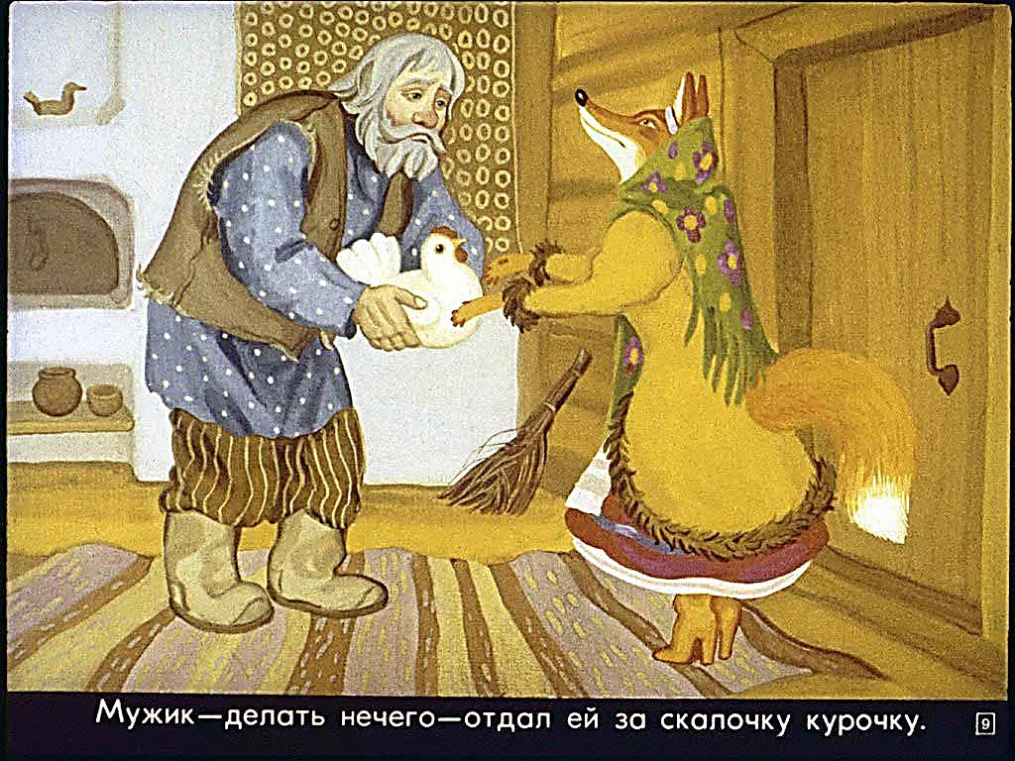
Мужик – делать нечего! – отдал ей за неё курочку. Взяла лисичка курочку, идёт да поёт:
Шла лисичка по дорожке,
Нашла скалочку,
За скалочку взяла курочку!

Slide 13
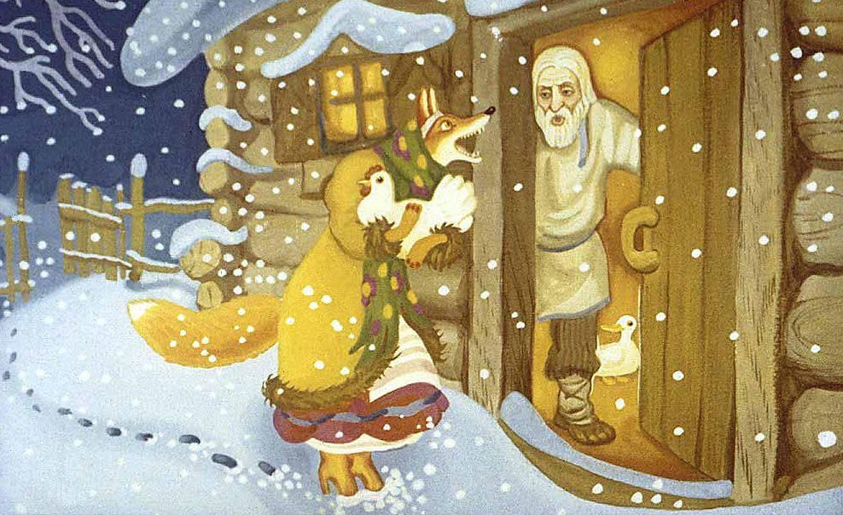
Пришла она в другую деревню:
Стук-стук- стук!
Кто там?
Я, лисичка-сестричка! Пустите переночевать!
- У нас и без тебя тесно!
- Да я не потесню вас: сама лягу на лавочку, хвостик под лавочку, курочку под печку.
Её пустили.

Slide 14
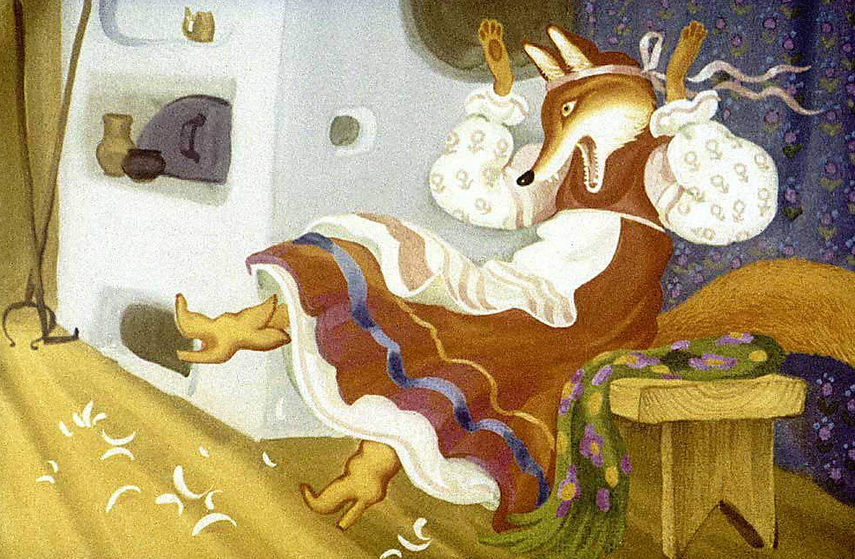
Рано утром лисичка потихоньку встала, схватила курочку, съела, а после и говорит:
- Где же моя курочка? Давайте мне за неё гусочку!

Slide 15
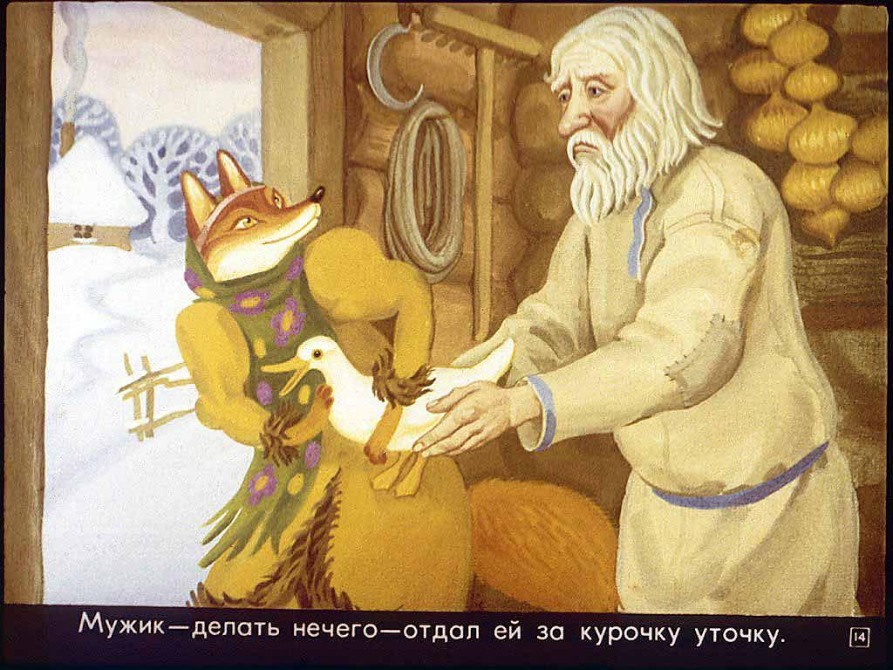
Ничего не поделаешь, пришлось хозяину отдать за курочку гусочку. Взяла лисичка курочку, идёт да поёт:
Шла лисичка по дорожке,
Нашла скалочку,
За скалочку взяла курочку!
За курочку взяла гусочку!

Slide 16
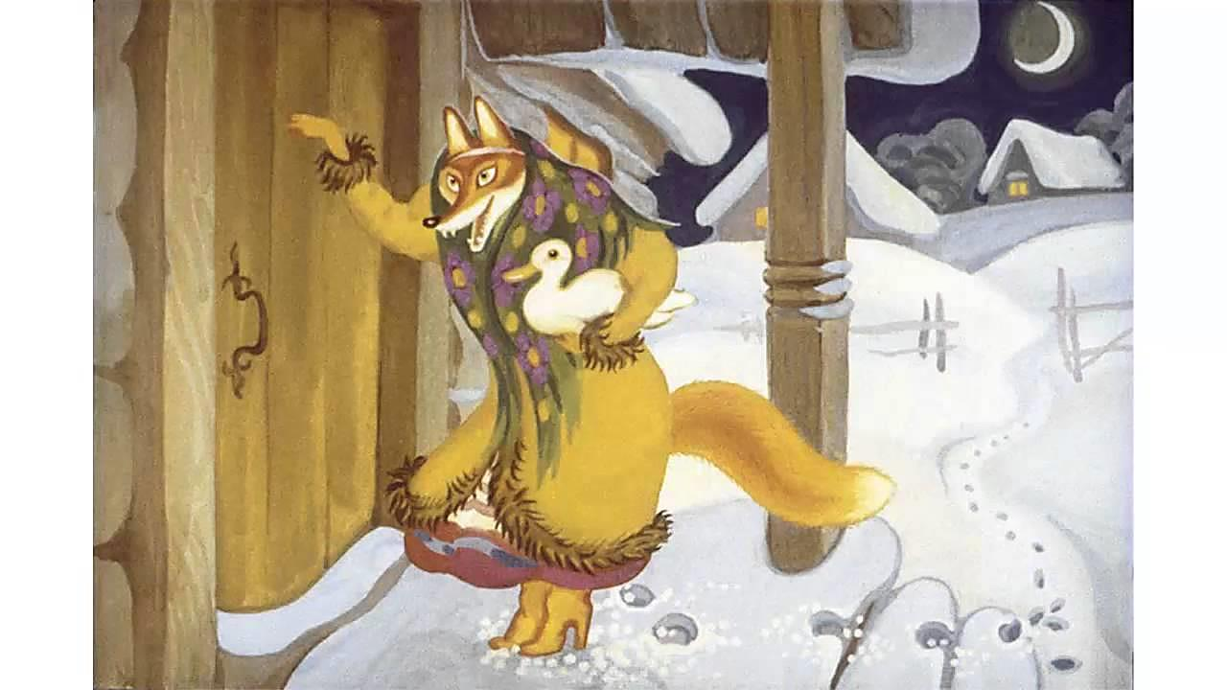
Пришла она под вечер в третью деревню:
Стук-стук- стук!
Кто там?
Я, лисичка-сестричка! Пустите переночевать!

Slide 17
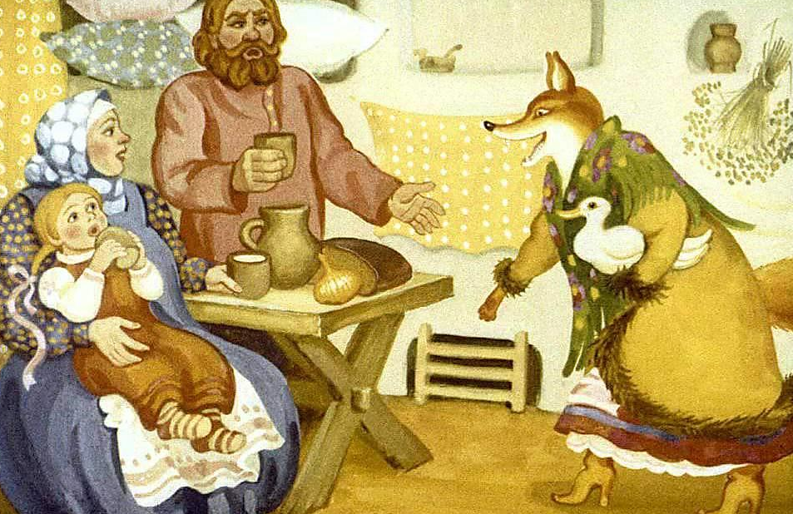
- Да у нас и без тебя тесно!
- А я не потесню вас: сама лягу на лавочку, хвостик под лавочку, гусочку под печку.
Её пустили.

Slide 18
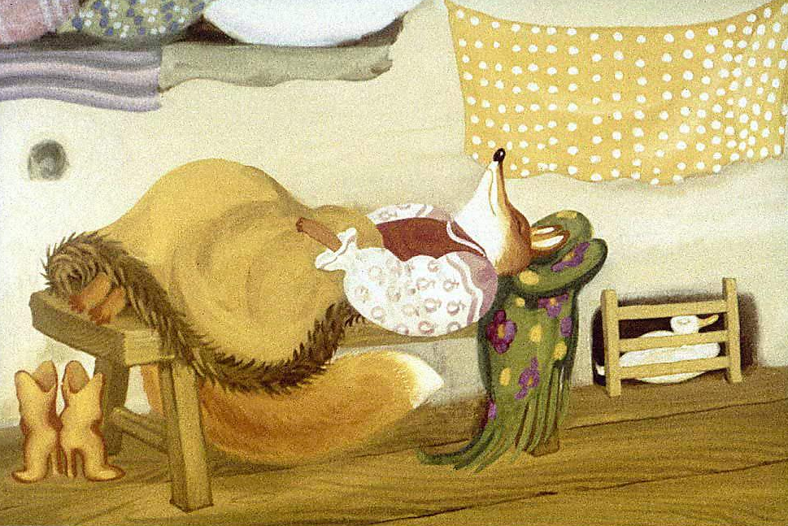
Вот она легла сама на лавочку, хвостик под лавочку, гусочку под печку.

Slide 19
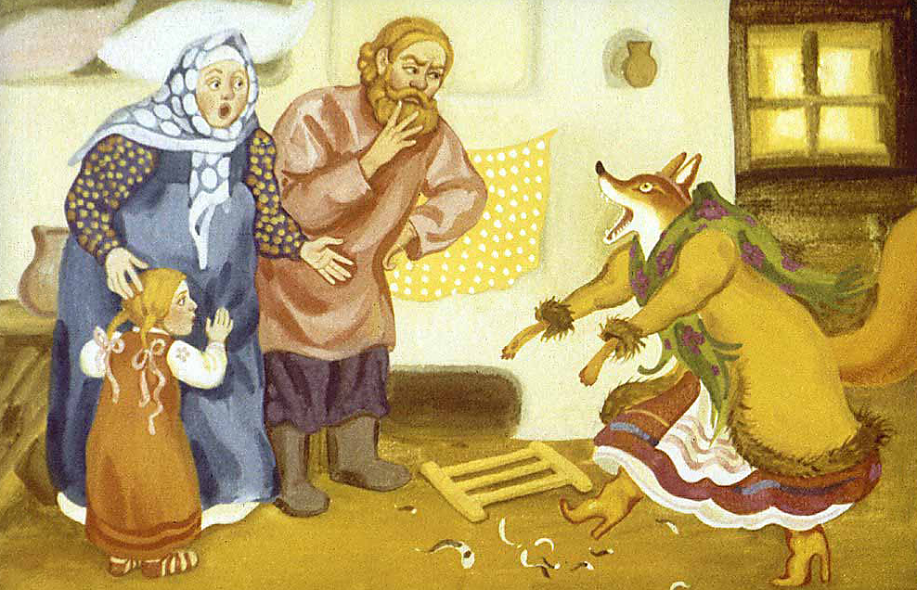
Утром чуть свет лисичка вскочила, схватила гусочку, съела да и говорит:
А где же моя гусочка? Дайте мне за неё девочку!
А мужику девочку жалко отдавать. Посадил он в мешок большую собаку и отдал лисе:
- Бери, лиса, девочку.

Slide 20
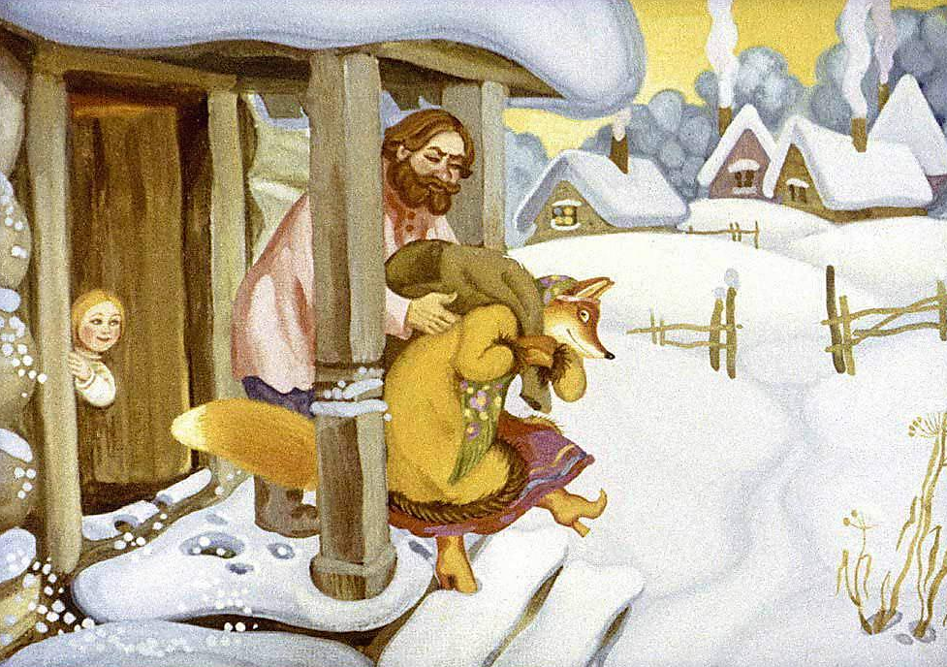
Вот лиса взяла мешок, вышла на дорогу и говорит:
- Девочка, пой песни!

Slide 21
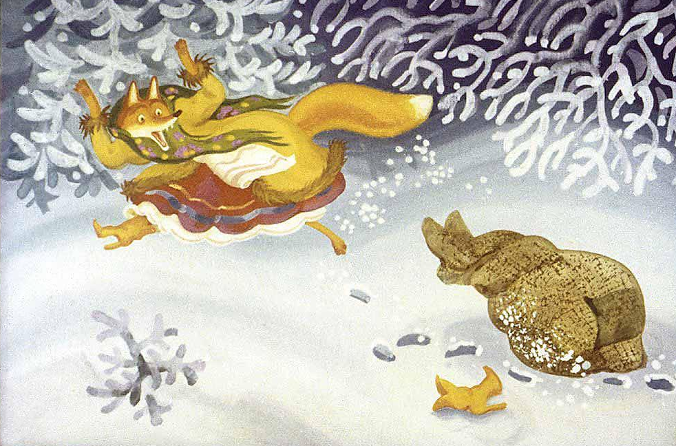
А собака в мешке как зарычит! Лиса испугалась, бросила мешок – да бежать…

Slide 22
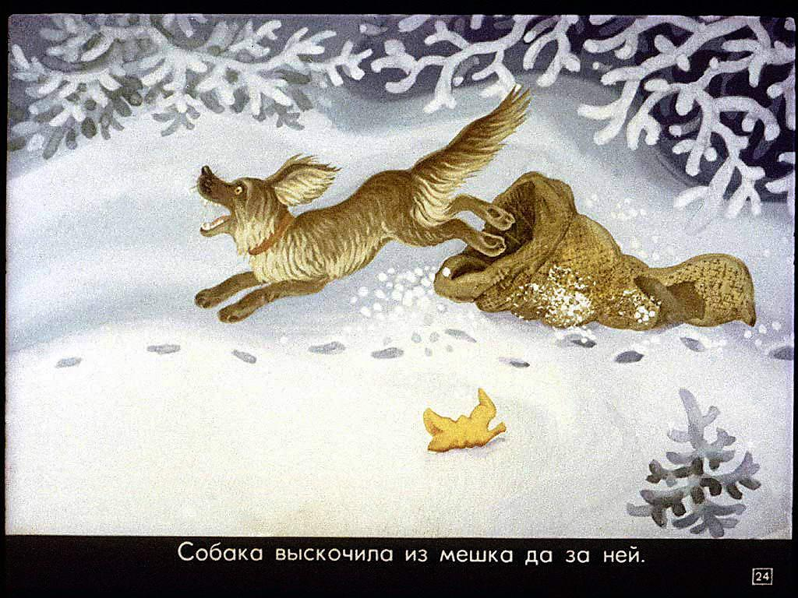
Тут собака выскочила из мешка – да за ней!

Slide 23
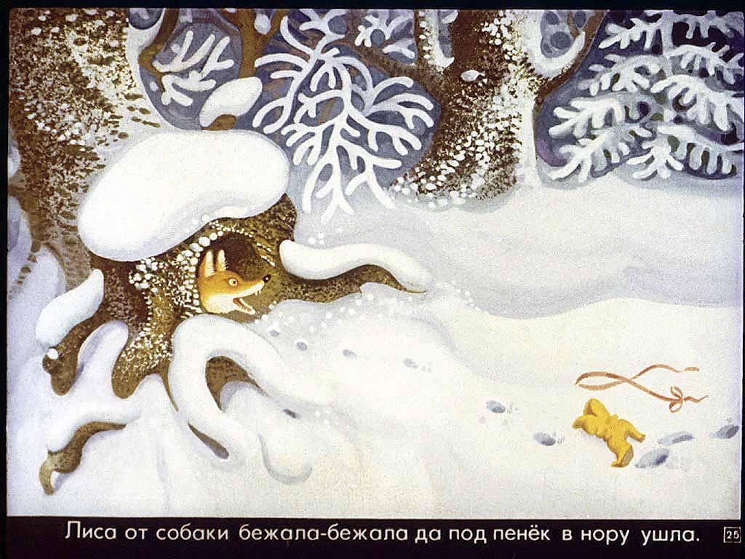
Лиса от собаки бежала-бежала да под пенёк в нору юркнула. Сидит там и говорит:
Ушки мои, ушки, что вы делали?
Мы всё слушали.
А вы, ножки, что делали?
Мы всё бежали.
А вы, глазки?
Мы всё глядели.
А ты, хвост?
А я всё тебе мешал бежать.

Slide 24
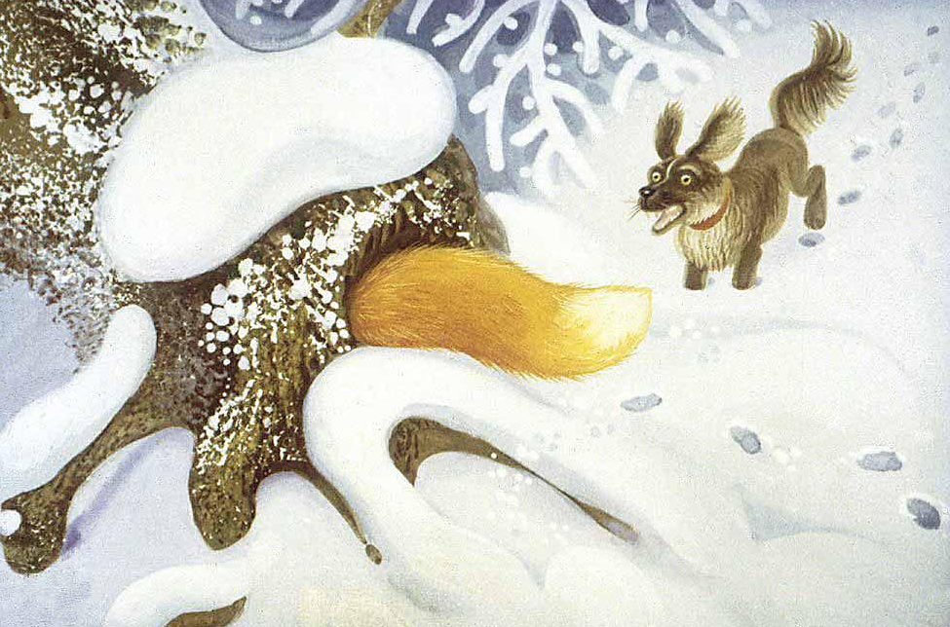
- А, ты всё мешал! Ну постой же, я тебе задам! – И высунула хвост из норы. – Ешь его, собака!

Slide 25
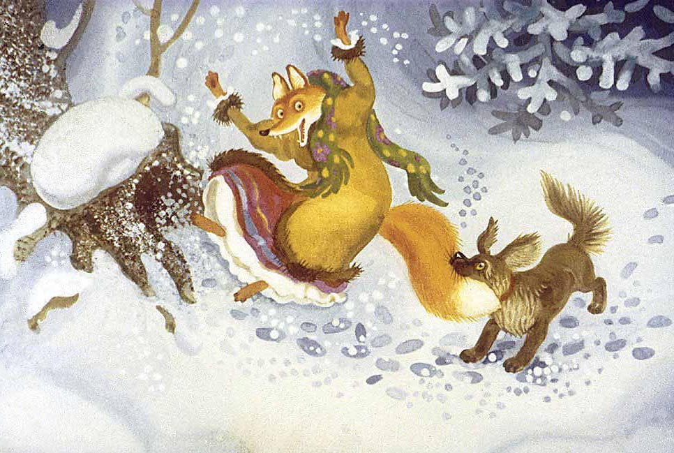
Тут собака ухватилась за лисий хвост, вытащила лисицу из норы и давай её трепать.

Slide 26
Задание 3
Определить жанр произведения и подчеркнуть слово -название жанра.
Басня Рассказ Сказка

Slide 27
Задание 4
Прочитай слова в первой колонке, найди и соедини со значением этих слов во второй колонке.
СКАЛКА | Стеснить, заставить теснее встать, сесть, расположиться
ПОТЕСНИТЬ | Длинный деревянный валик для раскатывания, катания чего-нибудь (например, тесто раскатывать)
ЮРКНУЛА | Приводить в беспорядок, колебать, дёргать, тормошить.
ТРЕПАТЬ | Юрким движением скрыться куда-нибудь, скользнуть

Slide 28
Задание 4
Прочитай слова в первой колонке, найди и соедини со значением этих слов во второй колонке.
СКАЛКА | Стеснить, заставить теснее встать, сесть, расположиться
ПОТЕСНИТЬ | Длинный деревянный валик для раскатывания, катания чего-нибудь (например, тесто раскатывать)
ЮРКНУЛА | Приводить в беспорядок, колебать, дёргать, тормошить.
ТРЕПАТЬ | Юрким движением скрыться куда-нибудь, скользнуть

Slide 29
Задание 5
Прочитать текст сказки «в парах» и проверить, какого события нет среди перечисленных пунктов плана. Дописать этот пункт.
Лисичка со скалочкой.
Лисичка с курочкой.
Лисичка с гусочкой.
Лисичка с девочкой.
Лисичка и собачка.

Slide 30
Задание 6
Отметить слова, характеризующие поведение лисы в сказке, знаком « + »
Характеристика Лисы
Хитрая
Умная
Храбрая
Добрая
Злая
Выносливая
Трудолюбивая
Лживая
Расчётливая

Slide 31
Задание 6
Отметьте слова, характеризующие поведение лисы в сказке, знаком « + »
Характеристика Лисы
Хитрая +
Умная
Храбрая
Добрая
Злая +
Выносливая
Трудолюбивая
Лживая +
Расчётливая +

Slide 32
Задание 7
Прочитайте пословицы. Выберите и подчеркните пословицу, которая не подходит к теме сказки «Лисичка со скалочкой». Докажите свой выбор.
Нет такой хитрости, которую нельзя было бы перехитрить.
Дружба - великая сила.
На обмане далеко не уедешь.

Slide 33
Спасибо за внимание!

